Slide 1
特価情報
①ネットワークが30%オフ
★12月27週、1月3日週は、さらにお得な50％オフ！
145駅・309面※で1週間放映 ※2021年11月現在の駅数・面数となります
②単駅が30%オフ
111駅・274面※で駅毎に1カ月間放映 ※2021年11月現在の駅数・面数となります
③貸切ビジョンが30%オフ
★1月3日週は、さらにお得な50％オフ！※ND恵比寿のみ12月27日週も受付中
広告出稿期間中、貸切※放映
※放映時間は毎日6時～24時の18時間放映で1素材180秒以内(120MB)と致します
対象期間:2021年12月~2022年1月

Slide 2
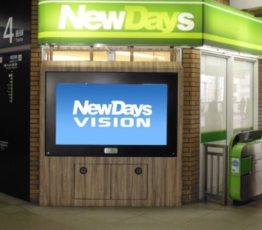
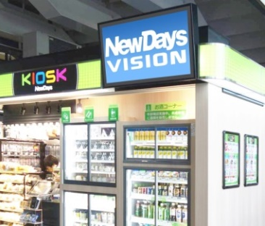
①NewDaysビジョンの特価情報(ネットワーク)
商品概要
東京圏※1に設置された145駅・309面※2で1週間・1枠(15秒)放映できるNewDaysビジョン ネットワークが
期間中、30%オフとおトクにご利用いただけます。
また、12月27週と1月3日週は、50%オフと更におトクとなっております。
※1.東京都、神奈川県、埼玉県、千葉県の一都三県を指します ※2.設置駅、面数は2021年11月現在の数値となります
・対象期間：2021年12月6日(月)週～2022年1月31日(月)週 9週間
※毎週月曜～日曜の期間、放映
・広告料金：定価220万円→154万円(30%オフ)、12月27日週、1月3日週は110万円(50％オフ)
・販売枠数：9枠
・放映回数：延べ約30万回(1週間)
※放映保証回数である90％で算出
※6時~24時まで18時間放映 ※一部放映時間が店舗営業時間と同様の箇所もございます。
注意事項
※料金は税抜・グロスです。
※申込みが重複した場合は調整させて頂きます。
※既にお申込みいただいた件名、入札件名については対象外とさせて頂きます。
※販売状況によっては販売枠数の増減があります。
※広告内容は1商品1サービスを原則とします。
※特殊な放映パターンなどをご希望の場合は、別途オプション料金が発生いたします。事前にお問い合わせください。
※最低露出回数は、緊急時放映支障を含め90％稼働時の回数とします。
放映媒体イメージ(横型、音活用可能)
【お問合せ先】
JR東日本クロスステーション
ndvision@jr-cross.co.jp
商品戦略部販売促進ユニット
☎050-3644-0418

Slide 3
②NewDaysビジョンの特価情報(単駅)
商品概要
東京圏※1に設置された111駅・274面※2で駅毎に1カ月間・1枠(15秒)※3放映できるNewDaysビジョン 単駅が
期間中、30%オフとお得にご利用いただけます。
※1.東京都、神奈川県、埼玉県、千葉県の一都三県を指します ※2.設置駅、面数は2021年11月現在の数値となります ※3.1枠は6分毎15秒放映
・対象期間：2021年12月～2022年1月 2カ月間
※毎月1日～月末の期間、放映
・広告料金：別紙料金表参照
・販売枠数：3枠
・放映回数：1面で延べ約4,800回(1カ月間)
※放映保証回数である90％で算出
※6時~24時まで18時間放映 ※一部放映時間が店舗営業時間と同様の箇所もございます。
注意事項
※料金は税抜・グロスです。
※申込みが重複した場合は調整させて頂きます。
※既にお申込みいただいた件名、入札件名については対象外とさせて頂きます。
※販売状況によっては販売枠数の増減があります。
※広告内容は1商品1サービスを原則とします。
※特殊な放映パターンなどをご希望の場合は、別途オプション料金が発生いたします。事前にお問い合わせください。
※最低露出回数は、緊急時放映支障を含め90％稼働時の回数とします。
放映媒体イメージ(横型、音活用可能)
【お問合せ先】
JR東日本クロスステーション
ndvision@jr-cross.co.jp
商品戦略部販売促進ユニット
☎050-3644-0418

Slide 4
②別紙：料金表(単駅)
※2021年11月現在の面数・価格となります。
【お問合せ先】
JR東日本クロスステーション
ndvision@jr-cross.co.jp
商品戦略部販売促進ユニット
☎050-3644-0418

Slide 5
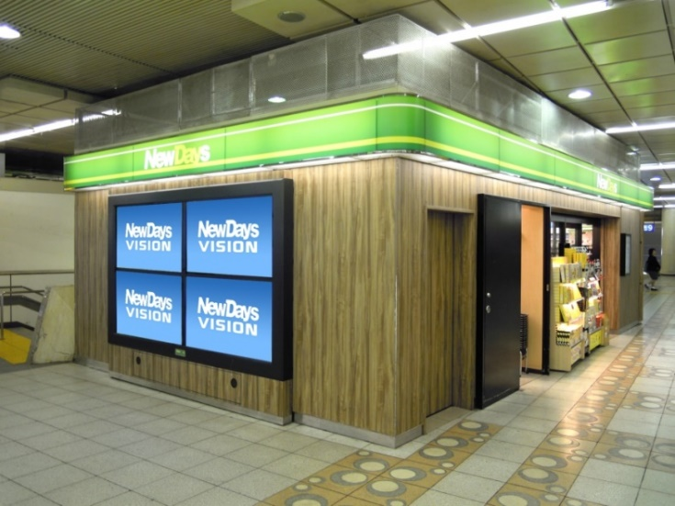
③NewDaysビジョンの特価情報(貸切ビジョン)
商品概要
JR東日本クロスステーションが運営する店舗で視認性・情報発信力に最も優れた箇所に設置された5駅・14面※1で
1週間、貸切※2放映できる貸切ビジョンが期間中、30%オフとおトクにご利用いただけます。
また、1月3日週は、50%オフと更におトクとなっております。※ND恵比寿のみ12月27日週も受付中
※1 設置駅、面数は2021年11月現在の数値となります ※2 放映時間は毎日6時～24時の18時間放映で1素材180秒以内(120MB)
・対象期間：2021年12月6日(月)週～2021年1月31日(月)週 9週間
※毎週月曜～日曜の期間、放映
・広告料金：別紙料金表参照
・放映回数：1面で延べ約27,000回(1週間)
※放映保証回数である90％で算出 ※1放映15秒にて算出
注意事項
※料金は税抜・グロスです。
※申込みが重複した場合は調整させて頂きます。
※既にお申込みいただいた件名、入札件名については対象外とさせて頂きます。
※販売状況によっては販売枠数の増減があります。
※広告内容は1商品1サービスを原則とします。
※特殊な放映パターンなどをご希望の場合は、別途オプション料金が発生いたします。事前にお問い合わせください。
※最低露出回数は、緊急時放映支障を含め90％稼働時の回数とします。
放映媒体イメージ(横型、音活用可能)
【お問合せ先】
JR東日本クロスステーション
ndvision@jr-cross.co.jp
商品戦略部販売促進ユニット
☎050-3644-0418

Slide 6
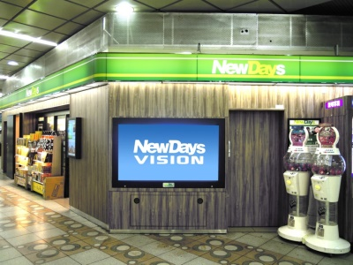
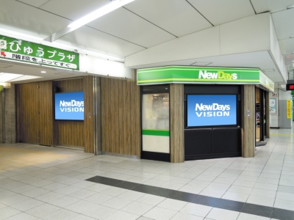
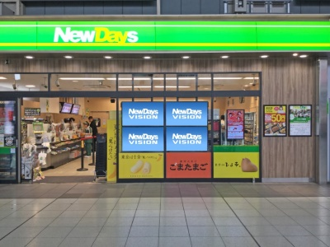
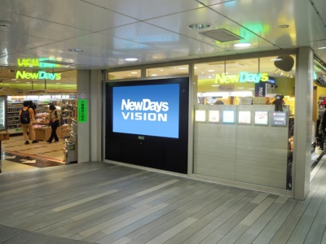
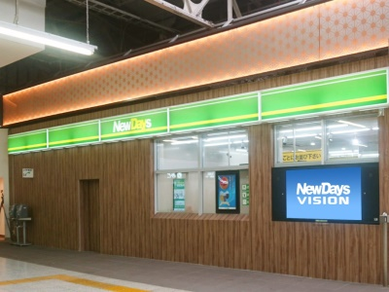
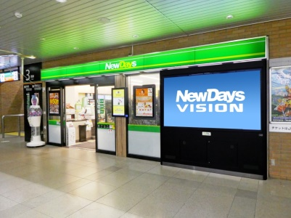
③別紙：料金表(貸切ビジョン)
★1月3日週限定！！
※2021年11月現在の面数・価格となります。
【新宿駅】
【新宿駅】
【品川駅】
NewDays新宿南口中央(60インチ×4面、70インチ1面)
NewDays新宿(80インチ1面、70インチ1面)
NewDays品川中央(47インチ×4面)
【東京駅】
【上野駅】
【恵比寿駅】
NewDaysエキュート京葉ストリート(90インチ1面)
NewDays上野中央口(70インチ1面)
NewDays恵比寿(90インチ1面)
【お問合せ先】
JR東日本クロスステーション
ndvision@jr-cross.co.jp
商品戦略部販売促進ユニット
☎050-3644-0418

